Slide 1
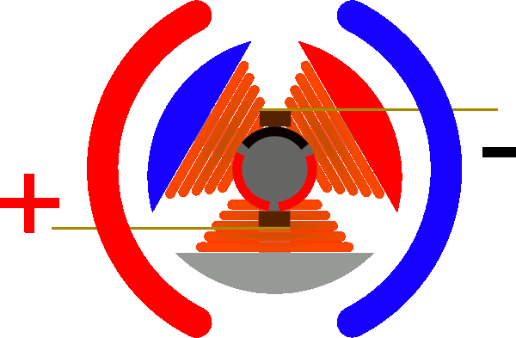
F I Z I K A
8-sinf

Slide 2
Mustahkamlash
Eng oddiy elektr zanjiri qanday elementlardan tashkil topadi?
Eng oddiy elektr zanjiri tok manbai, rheostat, g‘altak va kalitdan iborat bo‘ladi.
1
Eng oddiy elektromagnit qanday yig‘iladi?
Temir o‘zakka izolatsiyalangan simni bir tekisda o‘rab hosil qilinadi.
2
Asosan texnikaning ko‘p sohalarida, jumladan, transport, telegraf, radio, televideniye, elektrotrotexnika va boshqa sohalarda qo‘llaniladi.
Elektromagnitlar qayerlarda qo‘llaniladi?
3

Slide 3
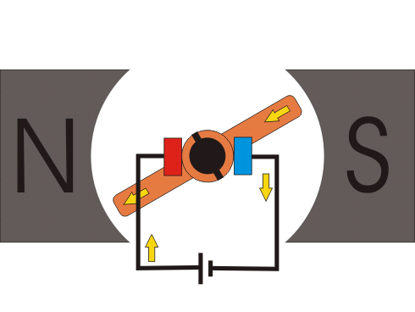
F I Z I K A
MAVZU: O‘ZGARMAS TOK ELEKTR DVIGATELI

Slide 4
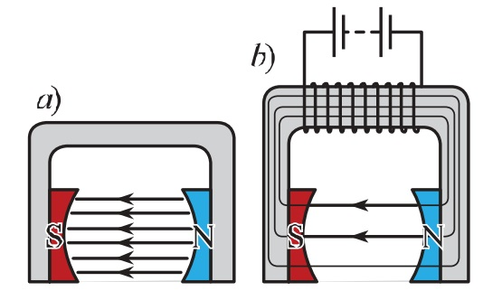
Elektr dvigatelning tuzilishi
O‘zgarmas tok elektr dvigateli ikki asosiy qism - stator va rotordan iborat qurilma bo‘lib, o‘zgarmas tok elektr energiyasini mexanik energiyaga aylantirib beradi.
«Stator» lotinchadan «qo‘zg‘almas» degan ma’noni bildiradi. Stator doimiy magnitdan (a rasm) yoki elektromagnitdan (b rasm) iborat. Stator dvigatel korpusiga mahkamlangan bo‘ladi.

Slide 5
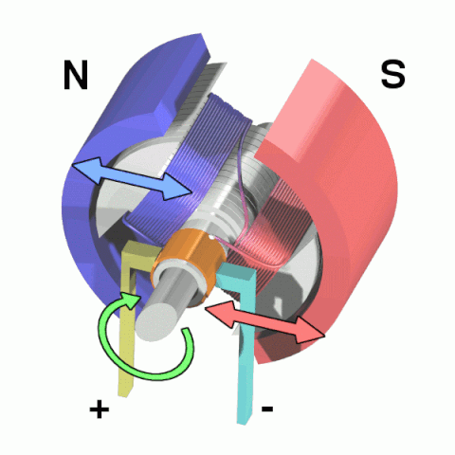
Elektr dvigatelning tuzilishi
«Rotor» lotinchadan «aylantirmoq» degan ma’noni anglatadi. Rotor dvigatelning aylanuvchi qismlarini tashkil etadi. Rotorning asosiy qismi bir yoki bir nechta g‘altakli ramkadan va kollektordan iborat. Ramka chulg‘amidagi simlarning uchlari kollektor halqalariga ulangan

Slide 6
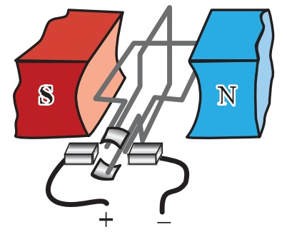
Elektr dvigatelning tuzilishi
Kollektor ramka bilan birgalikda aylanadi. Kollektor halqalari tashqarisiga qo‘zg‘almas qilib ikkita ko‘mir cho‘tka mahkamlangan. Ular maxsus prujinalar yordamida kollektor halqalariga zich qilib siqib qo‘yiladi. Zanjirdagi elektr toki shu cho‘tkalar orqali kollektor halqalariga o‘tadi.

Slide 7
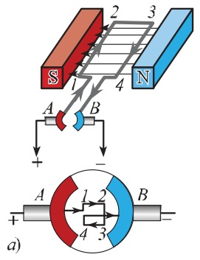
Elektr dvigatelning ishlash psinsipi
Qulaylik uchun bitta ramkali rotordan iborat bo‘lgan eng oddiy dvigatelning ishlash prinsipini ko‘rib chiqaylik. Dvigatelning kollektori ikkita yarim halqadan iborat bo‘lib, ularga A va B cho‘tkalar taqalib turadi. Ularga tok manbayining ikki qutbidan keluvchi similar ulangan. Tok manbayidan kelayotgan tok cho‘tka, kollektor hamda ramkadan A-1-2-3-4-B yo‘nalishda o‘tadi.

Slide 8
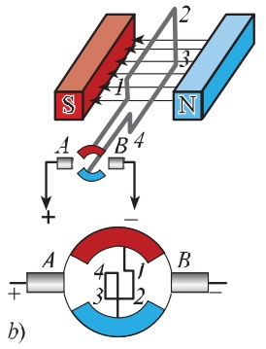
Elektr dvigatelning ishlash psinsipi
Magnit maydon ta’sirida ramka magnit kuch chiziqlariga perpendikulyar joylashishga harakat qiladi. Bunda A va B cho‘tkalar kollektor halqalariga tegmay qoladi va ramkadan tok o‘tmaydi.

Slide 9
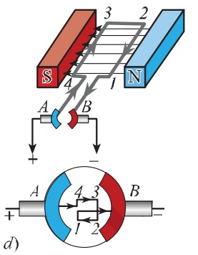
Elektr dvigatelning ishlash psinsipi
Lekin ramka o‘z inersiyasi bilan aylanishni davom ettirib, magnit kuch chiziqlariga parallel joylashib oladi. Bunda cho‘tkalar kollektor halqalariga tegib qoladi va ramkadan A-4-3-2-1-B yo‘nalishda tok o‘tadi. Magnit maydon ta’sirida ramka yana perpendikulyar holatga kelib qolishga harakat qiladi. Shu tariqa jarayon davom etib, ramka uzluksiz aylanadi.

Slide 10
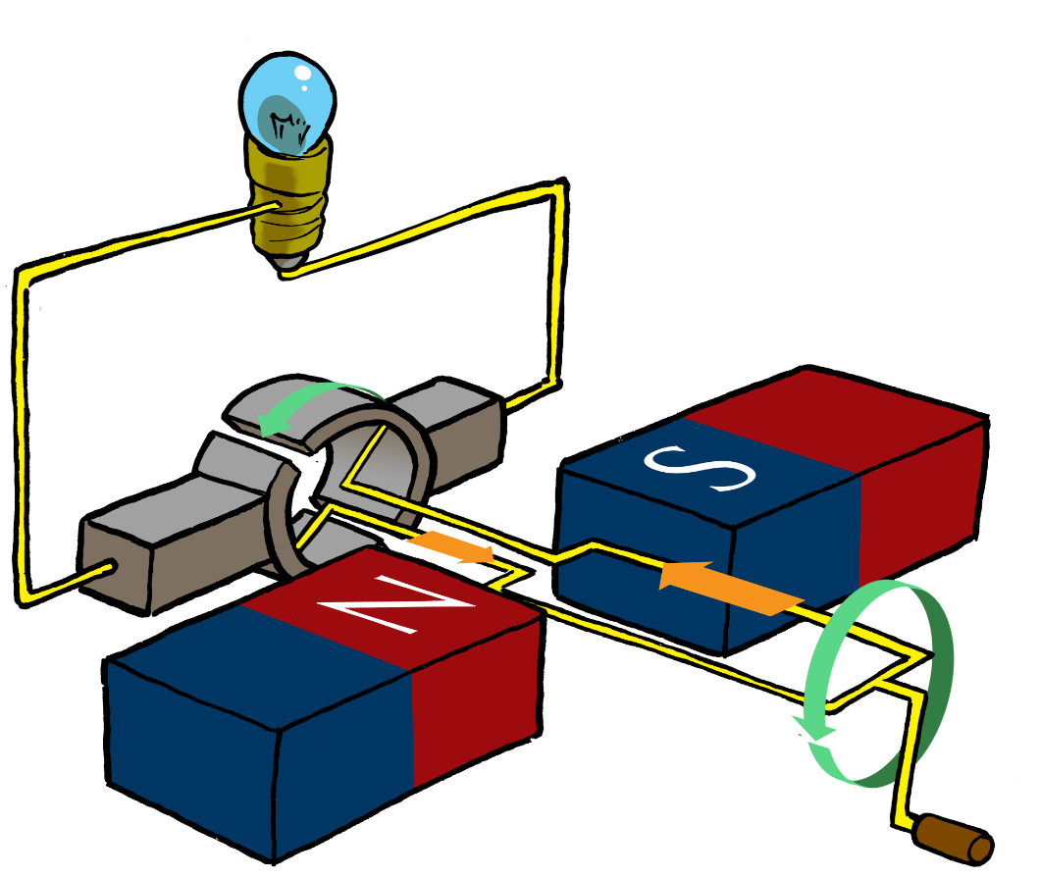
Elektr dvigatelning ishlash psinsipi
Amalda bitta ramkali rotordan iborat bo‘lgan dvigatellar qo‘llanil-maydi. Chunki ularda ramkaning aylanishi bir tekis bo‘lmaydi va ramkaning rotor o‘qini aylantirishga kuchi yetmaydi. Ramka magnit kuch chiziqlariga perpendikulyar vaziyat-dan parallel vaziyatga kelguncha sekin va kuchsiz aylanma harakatda bo‘ladi.

Slide 11
Elektr dvigatelning ishlash psinsipi
Ikkita ramkali elektrodvigatelda ramkalar bir-biriga perpendikulyar qilib bitta o‘qqa mahkamlanadi. Kollektorning qoplamalari ikkita emas, balki to‘rtta bo‘ladi. Ikkita ramkali rotorda magnit kuch chiziqlariga parallel joylashgan birinchi ramkadan tok o‘tganda magnit maydon ta’sirida u perpendikulyar vaziyatda bo‘lishga harakat qiladi. Birinchi ramka perpendikulyar vaziyatda bo‘lganda parallel vaziyatdagi ikkinchi ramkadan tok o‘tadi va u perpendikulyar vaziyatga kelishga harakat qiladi. Shu tariqa ramkalar rotorni bir tekisda aylantiradi.

Slide 12
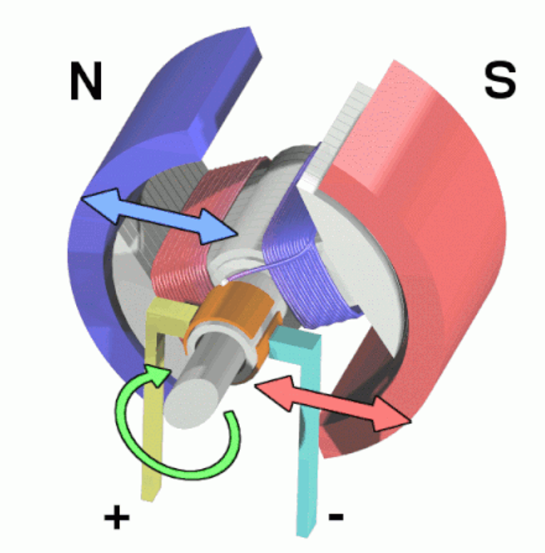
Elektr dvigatelning ishlash psinsipi
Dvigatelning quvvatini oshirish uchun texnikada qo‘llaniladigan dvigatel rotori ko‘p ramkali bo‘lib, ramka chulg‘amlari temir silindr o‘zak vazifasini o‘taydi. Rasmda 6 ta ramkali temir o‘zakli rotor va statorning ko‘ndalang kesimi tasvirlangan.

Slide 13
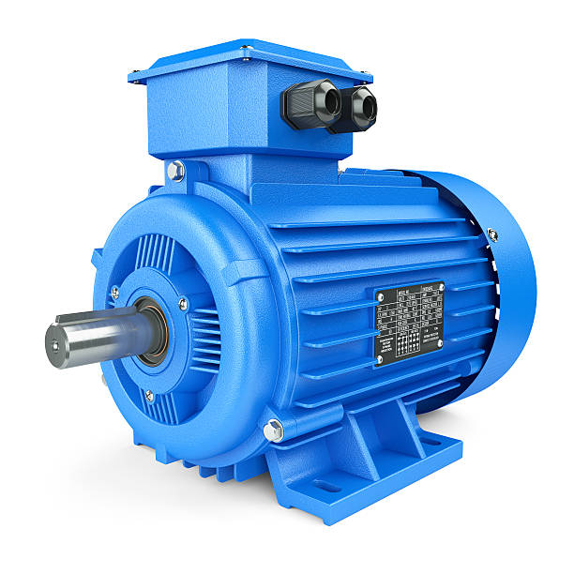
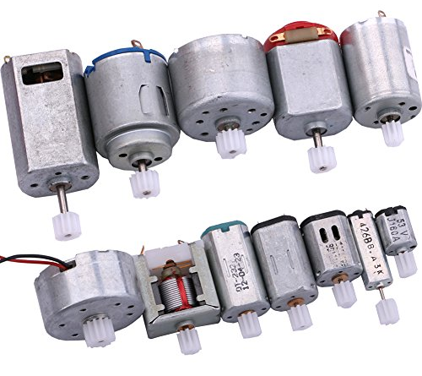
Elektr dvigatellarning turlari
Elektr dvigatellarning har xil quvvatlilari bor. Rasmda katta va kichik quvvatli dvigatellar tasvirlangan.

Slide 14
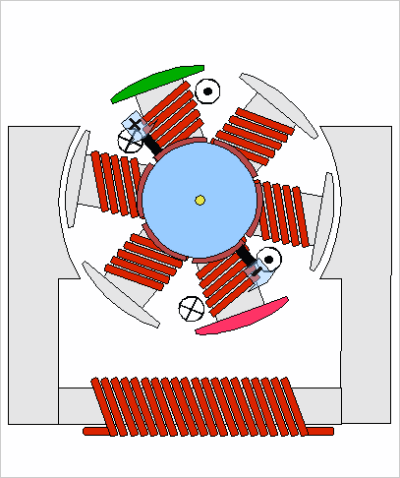
Elektr dvigatellarning qo‘llanilishi
Elektr dvigatellarning issiqlik dvigatellariga nisbatan afzal tomonlari ko‘p. Birinchidan, elektr dvigatellari issiqlik dvigatellariga qaraganda ixcham va foydalanish uchun qulaydir, ularni istalgan qulay joyga o‘rnatish mumkin.

Slide 15
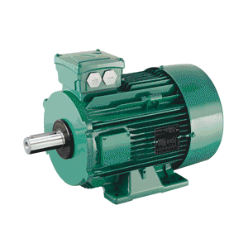
Elektr dvigatellarning qo‘llanilishi
Ikkinchidan, ishlaganda gaz, tutun va bug‘ chiqarmaydi. Uchinchidan, ular uchun yoqilg‘i va suvning keragi yo‘q. To‘rtinchidan, elektr dvigatellarning foydali ish koeffitsienti 80% dan ortiqdir, issiqlik dvigatellarniki esa 20% dan ortmaydi.

Slide 16
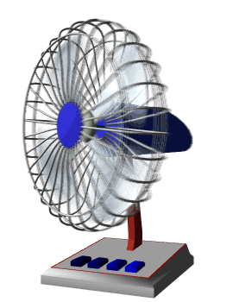
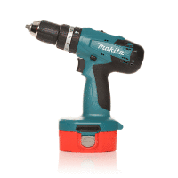
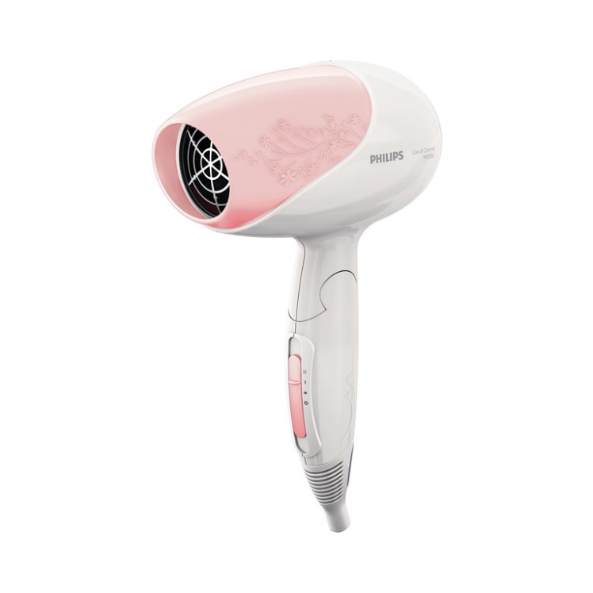
Elektr dvigatellarning qo‘llanilishi
Turli maishiy elektr asboblari − drel, charx, fen, magnitofon, ventilyator, muzlatkich, tikuv va kir yuvish mashinalariga elektr dvigatellar o‘rnatilgan bo‘ladi. Korxonalarda elektr dvigatellari turli dastgoh va mashinalarni harakatga keltiradi.

Slide 17
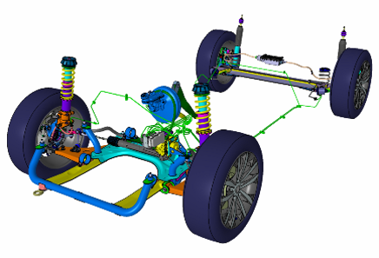
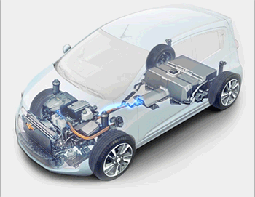
Elektr dvigatellarning qo‘llanilishi
Transportda elektr dvigatellari tramvay, trolleybus, metro poyezdlari va elektrovozlarni hahakatga keltiradi. Undan tashqari bugungi kunda elektromobillar sohasi rivojlanib bormoqda.

Slide 18
Mustaqil bajarish uchun topshiriqlar:
O‘zgarmas tok elektr dvigatelida qaysi turdagi energiya qanday turdagi energiyaga aylanadi?
1
Elektr dvigatelning tuzilishini va ishlash prinsipini tushintirib bering
2
Elektr dvigatelning afzalliklari va qo‘llanilishi haqida nimalarni bilasiz?
3

